Slide 1
第2章 经济活动区位的影响因素
第1节 经济活动区位的基本概念

Slide 2
一、区位与区位理论
二、区位条件与区位因子
1.区位条件
概念
区位主体不同，区位条件不同
区位条件随时间而变化
2.区位因子

Slide 3
一、区位与区位理论
区位论概念
区位与距离衰减律
区位论发展特点
区位论分类

Slide 4
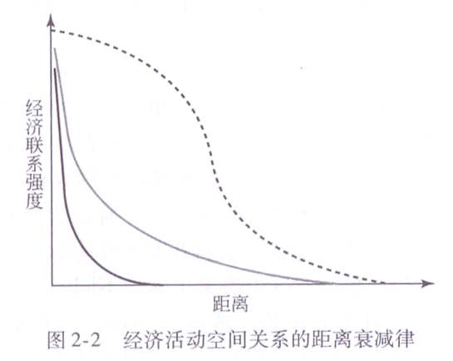
End
1970年托布勒（Tobler）概括的地理学第一大定律
距离：空间距离、时间距离、还可以是文化、制度、信息、心理、动机等方面的差异

Slide 5
2.区位论发展特点
第1阶段：杜能古典农业区位论——中心地理论（1826—1930）
第2阶段：中心地理论至今
研究内容、研究方法
End

Slide 6
3.区位论分类
古典（新古典）区位论
  成本学派：杜能、韦伯、胡佛、霍特林等
  市场学派：克里斯塔勒、廖什等
行为区位论
战略区位论
组织结构区位论
End

Slide 7
运费因子
成本因子
经济因子
非运费因子
收入因子：市场、价格、收入、近消费地
区位因子
非经济因子：决策者行为、区域政策、自然条件、
军事上的考虑等

Slide 8
第2章 第2节
自然因素对经济活动区位的一般影响

Slide 9
一、土地因子对经济区位的影响
二、原材料因子对经济区位的影响
三、能源因子对经济区位的影响
四、自然环境

Slide 10
一、土地因子对经济区位的影响
土地对经济活动的影响通过两方面决定
土地参与经济活动的方式
不同的生产部门对土地的要求不同

Slide 11
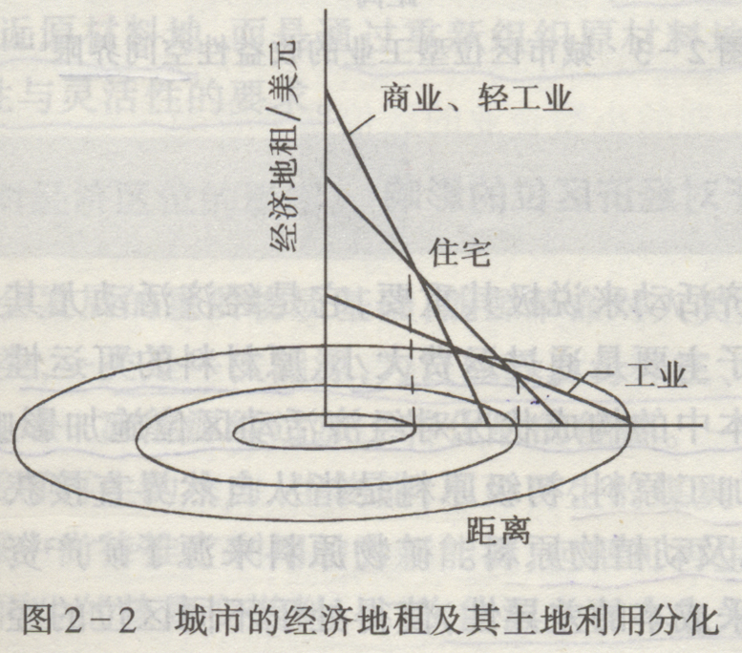
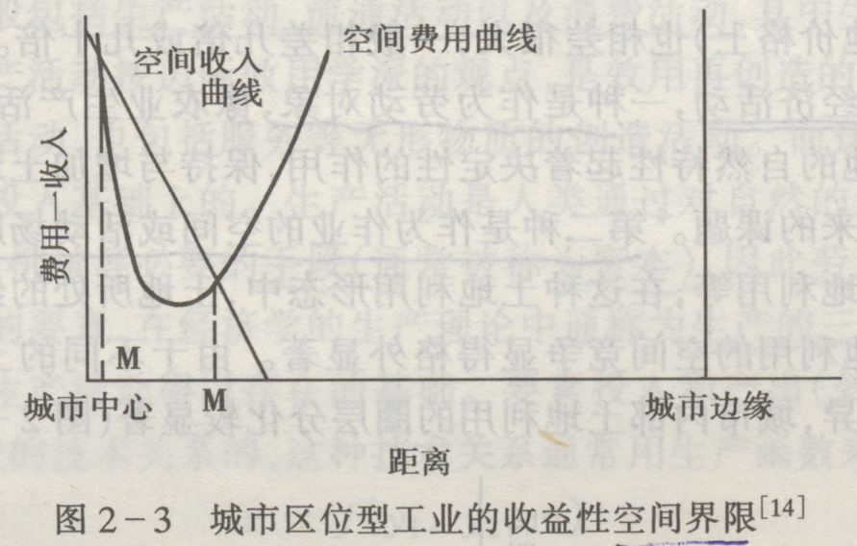

Slide 12
二、原材料因子对经济区位的影响
1. 原材料因子的构成
初级原料、加工原料
2. 原材料对产业布局的影响
（1）矿产资源分布直接影响原材料型工业的区位选择
（2）工业布局由近原料地转向临海型
（3）现代经济活动通过中心组织原材料来达到现代社会生产的及时性、可靠性与灵活性的要求——临空型

Slide 13
三、能源因子对经济区位的影响
能源因子分类
一次能源、二次能源
2.能源对经济活动区位的影响
（1）大量稳定的能源是经济活动的基础
（2）能源直接影响到产业经营成本、效率、对环境的影响以及公众对企业发展的态度

Slide 14
四、自然环境因素对经济活动区位的影响
自然条件、自然环境、自然资源
  自然资源（联合国环境规划署）：在一定时间、地点条件下能生产经济价值，以提高人类当前和将来福利的自然环境因素和条件
  自然资源涵义
为经济活动提供必要的自然前提
是影响经济活动地理分布的重要因素
为实行劳动地域分工提供自然基础
是制约地区产业结构的重要因素

Slide 15

谢 谢！

